Slide 1

第五章 大数定律和中心极限定理
关键词：
切比雪夫不等式
大数定律
中心极限定理

Slide 2
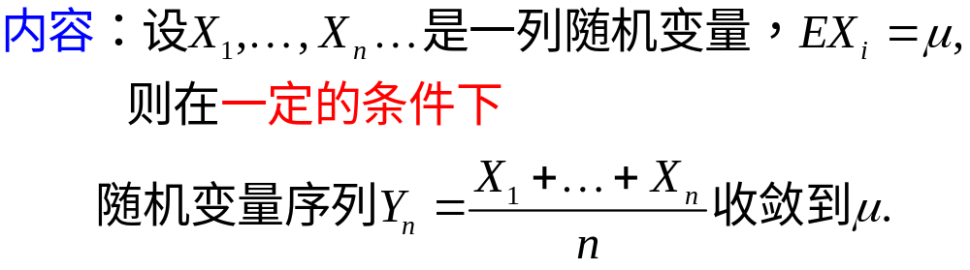

§1 大数定律

Slide 3
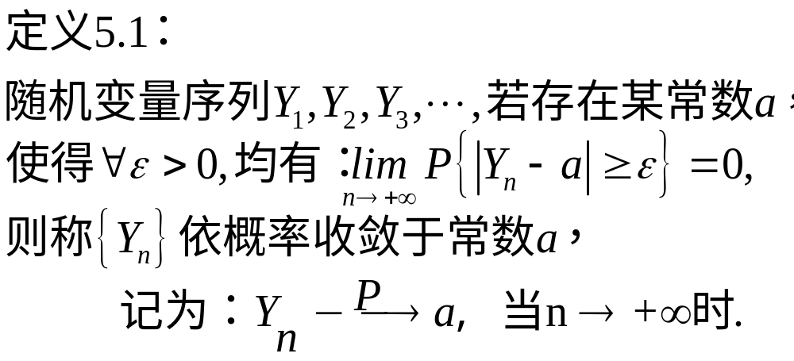



随机变量序列依概率收敛的定义

Slide 4
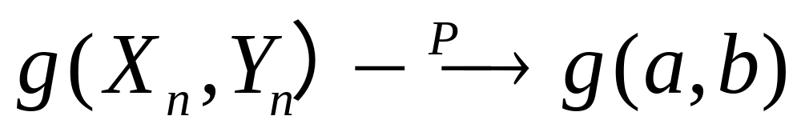
性质：

Slide 5
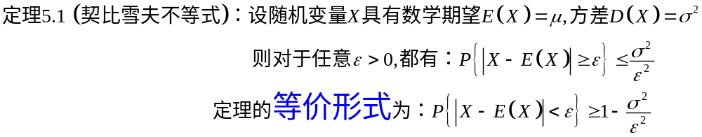
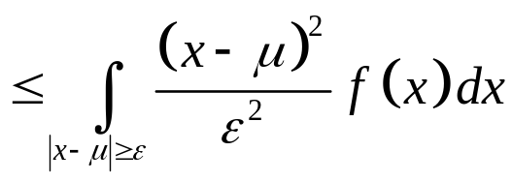
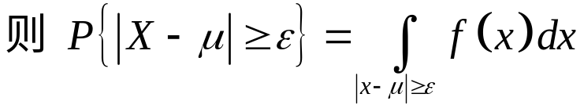

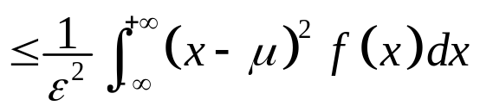
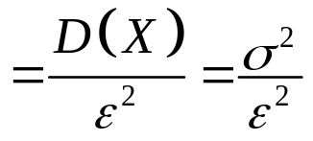




Slide 6
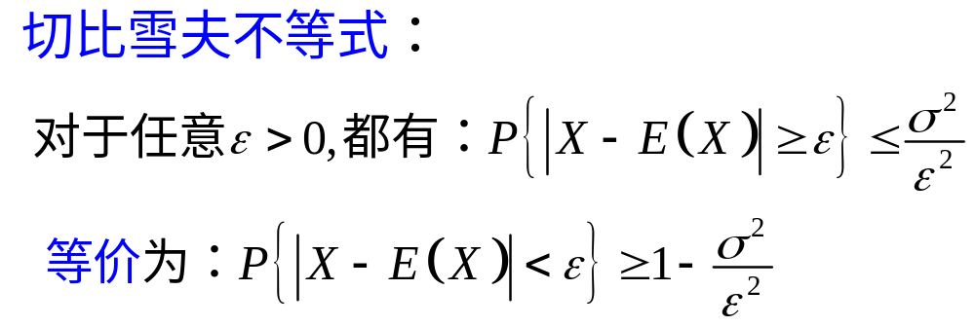

Slide 7
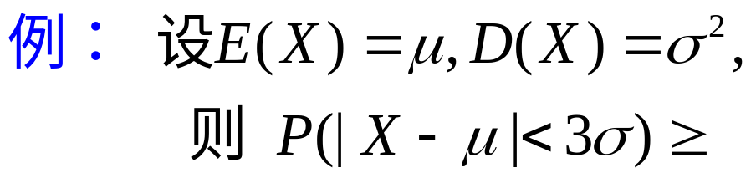
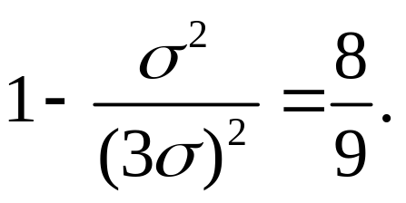
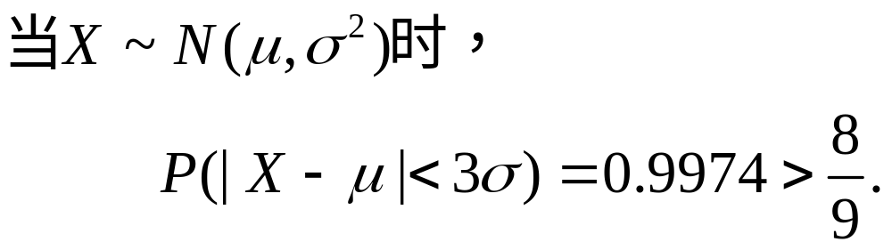

Slide 8
例：在n重贝努里试验中，若已知每次试验
事件A出现的概率为0.75，
试利用切比雪夫不等式计算,
(1)若n=7500,估计A出现的频率在0.74至0.76
之间的概率至少有多大；
（2）估计n,使A出现的频率在0.74至0.76之
间的概率不小于0.90。

Slide 9
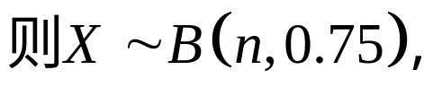
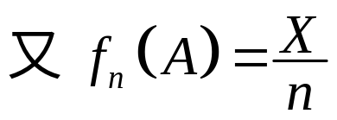
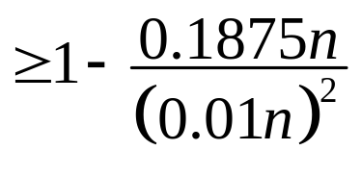
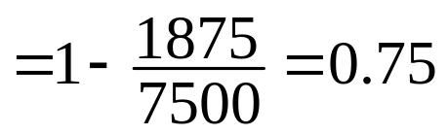
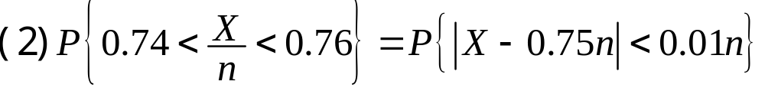
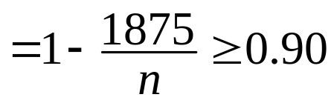


Slide 10
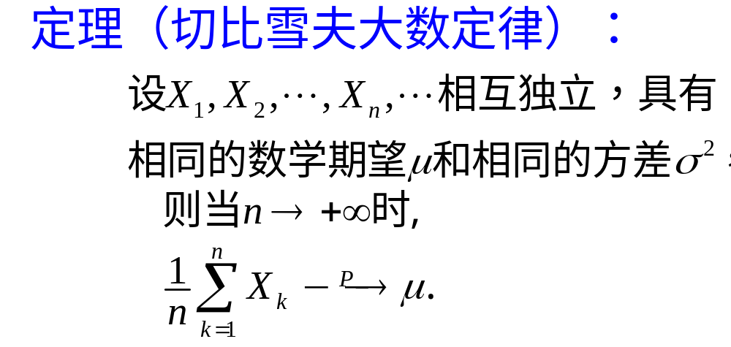
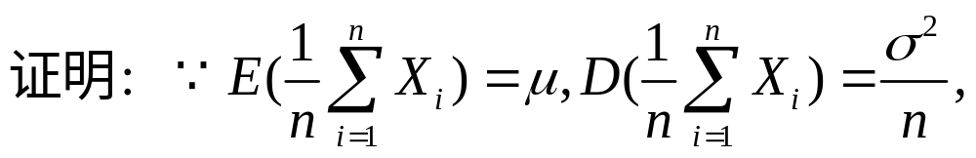
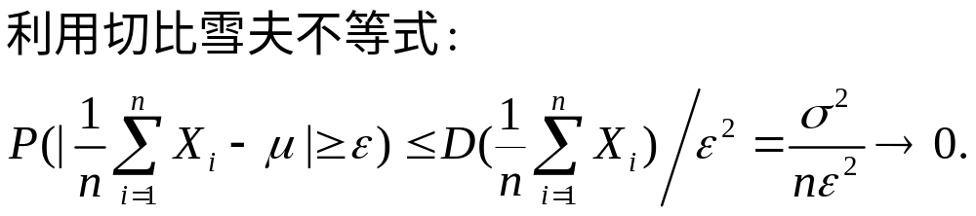

Slide 11
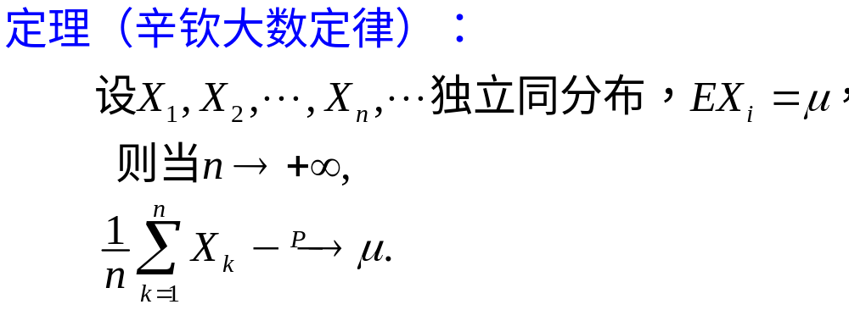

Slide 12
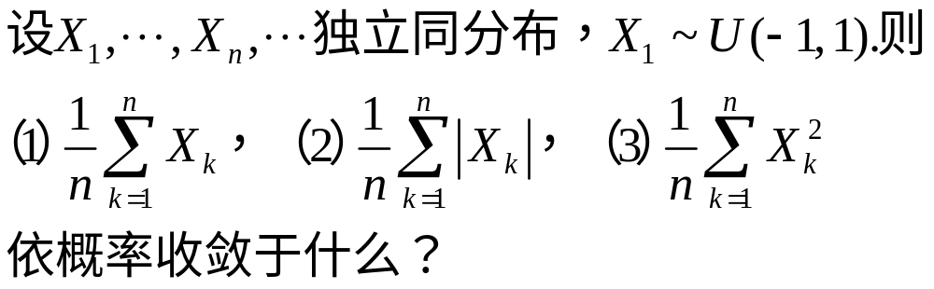
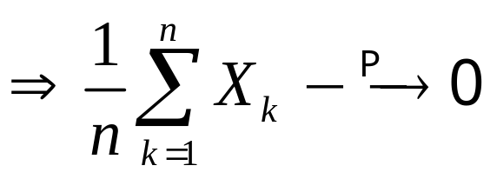

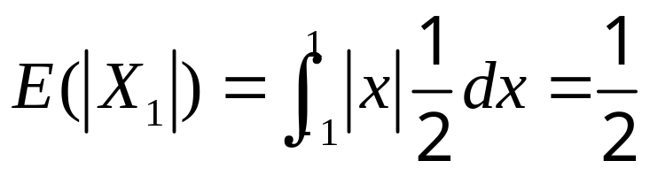
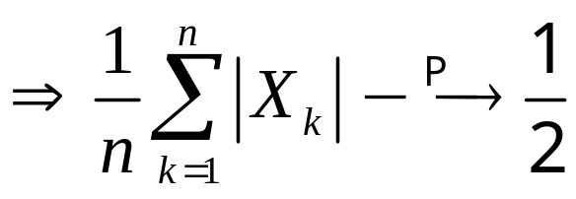
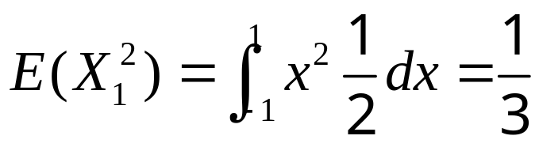
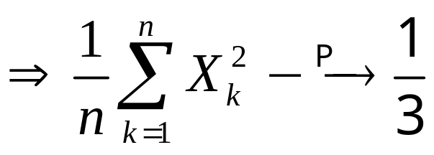
例：

Slide 13

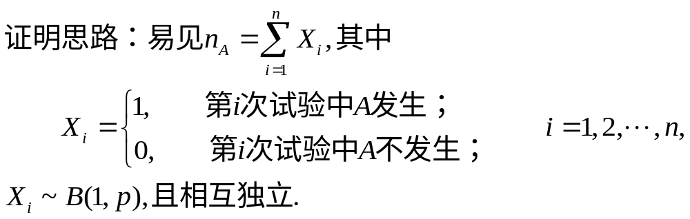

Slide 14
大数定律的重要意义：
贝努里大数定律建立了在大量重复独立试验中事件出现频率的稳定性，正因为这种稳定性，概率的概念才有客观意义.
贝努里大数定律还提供了通过试验来确定事件概率的方法，既然频率n_{A}/n与概率p有较大偏差的可能性很小，因此可以通过做试验确定某事件发生的频率并把它作为相应的概率估计，这是一种参数估计法，该方法的重要理论基础之一就是大数定律。

